Slide 1
КАКИЕ
МЕРЫ ПОДДЕРЖКИ СУЩЕСТВУЮТ ДЛЯ СЕМЕЙ С ДЕТЬМИ
В ЗАБАЙКАЛЬСКОМ КРАЕ
Для родителей предусмотрен ряд мер господдержки на разных этапах жизни ребенка. Так, существуют выплаты беременным, семьям с детьми до трех лет и старше и др. Помимо пособий, семьи могут получить единовременные выплаты. Подробности о том, какие меры поддержки забайкальских семей с детьми существуют, кто может претендовать и как рассчитывается их размер, - в наших карточках.

Slide 2
ЕЖЕМЕСЯЧНОЕ ПОСОБИЕ БУДУЩИМ МАТЕРЯМ
9 166
13 749
18 333
50% 75% 100%
от регионального прожиточного минимума (ПМ) трудоспособного населения
Кому выплачивается?
Условия получения?
Ежемесячный доход в семье не превышает ПМ на душу населения
16 819 руб.
Собственность семьи соответствует критериям
Трудоспособные члены семьи имеют доход или причины отсутствия его
Женщине, вставшей на учет в медицинскую организацию до 12 недель беременности
Когда выплачивается?
С месяца постановки на учет (не ранее 6 мес) до месяца родов или прерывания беременности
Где оформить?
через Госуслуги, МФЦ, СФР
Оформляется если нет единого пособия

Slide 3
МАТЕРИНСКИЙ КАПИТАЛ
ФЕДЕРАЛЬНЫЙ МАТКАПИТАЛ
Кто может получить?
Семьи при рождении первого, второго и последующих детей, если ранее не воспользовались этим правом
Как получить?
Сертификат оформляется в беззаявительном порядке -
он направляется в личный кабинет на «Госуслугах»
586 946
на первого ребёнка
ЗАБАЙКАЛЬСКИЙ МАТКАПИТАЛ НА ВТОРОГО РЕБЁНКА
176 084
Кто может получить?
Семьи при рождении второго ребёнка после 2018 года
Как получить?
Оформить можно в МФЦ или в отделе соцзащиты по месту жительства
775 628
(для детей, рожденных в 2019 г.)
на второго ребёнка
232 688
(для детей, рожденных с 2020 г. )

Slide 4
ПОСОБИЯ СЕМЬЯМ С ДЕТЬМИ
ЕДИНОВРЕМЕННОЕ ПОСОБИЕ
ПРИ РОЖДЕНИИ РЕБЁНКА
ЕДИНОВРЕМЕННАЯ ВЫПЛАТА
ПРИ РОЖДЕНИИ ПЕРВОГО РЕБЕНКА
22 909,03*
35 610
Кто может получить?
Семьи при рождении детей
Условия получения?
Оба родителя не работают - пособие предоставляется СФР. Для работающих родителей - по месту работы.
Обратиться не позднее 6 мес. со дня рождения
Как получить?
Обратиться в МФЦ, Госуслуги или СФР
Кто может получить?
Семьи при рождении первого ребёнка после 2018 года, независимо от доходов
Условия получения?
Обратиться не позднее 6 мес. со дня рождения ребёнка
Как получить?
Через Госуслуги, МФЦ или в отделе соцзащиты по месту жительства
* Размер пособия в Забайкальском крае устанавливается
с учетом районных коэффициентов

Slide 5
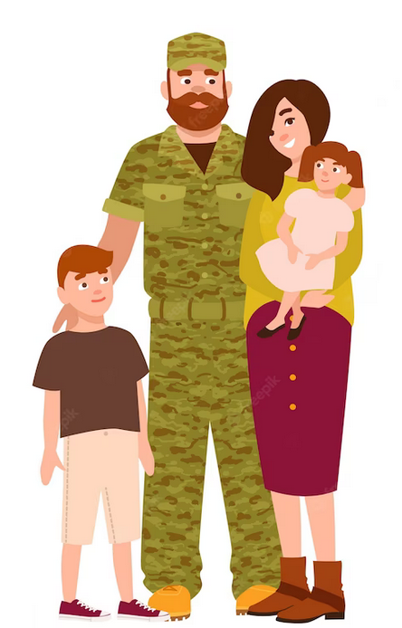
ЕЖЕМЕСЯЧНЫЕ ВЫПЛАТЫ НА ДЕТЕЙ
ЕЖЕМЕСЯЧНОЕ ПОСОБИЕ ПО УХОДУ ЗА РЕБЕНКОМ
ЕЖЕМЕСЯЧНОЕ ПОСОБИЕ
НА РЕБЁНКА ВОЕННОСЛУЖАЩЕГО
8 591,47*
15 548,07*
Кто может получить?
Неработающие граждане, если не оформлено единое пособие
Предоставляется на детей в возрасте до 1,5 лет
Условия получения?
Обратиться можно до достижения ребёнком возраста 2-х лет
Как получить?
Обратиться в МФЦ или клиентскую службу СФР
Кто может получить?
Семьи военнослужащих, проходящих военную службу по призыву или семьи мобилизованных
Условия получения?
Предоставляется на детей в возрасте до 3-х лет.
Обратиться необходимо со дня рождение ребенка, но не позднее 6 мес. со дня окончания военной службы по призыву
Как получить?
Обратиться в МФЦ или в клиентскую службу СФР
* Размер пособия в Забайкальском крае устанавливается
с учетом районных коэффициентов

Slide 6
ЕДИНОЕ ПОСОБИЕ НА ДЕТЕЙ
В состав пособия входят выплаты:
Ежемесячная выплата в связи с рождением 1-го и 2-го ребёнка до достижения им возраста 3 лет
Ежемесячная выплата при рождении 3-го ребёнка или последующих детей до достижения возраста 3 лет
Ежемесячная выплата на ребенка в возрасте от 3 до 7 лет
Ежемесячная выплата на ребенка в возрасте от 8 до 17 лет
Размер пособия:
8 902,50
13 353,75
17 805
50% 75% 100% от прожиточного минимума для детей
Условия получения?
Ежемесячный доход на человека в семье не превышает ПМ на душу населения 16 819 руб.;
Имущество семьи отвечает установленным требованиям;
Трудоспособные члены семьи имеют доход от трудовой или иной деятельности или объективные причины его отсутствия.
Как получить?
Оформить можно через Госуслуги, МФЦ или в клиентской службе СФР.

Slide 7
МЕРЫ ПОДДЕРЖКИ МНОГОДЕТНЫХ СЕМЕЙ
ЕЖЕМЕСЯЧНАЯ
ВЫПЛАТА МНОГОДЕТНЫМ
ЕЖЕМЕСЯЧНАЯ КОМПЕНСАЦИЯ НА ЖИЛИЩНО-КОММУНАЛЬНЫЕ УСЛУГИ
ПОГАШЕНИЕ ИПОТЕКИ
543
30%
450 000
Кто может получить?
Многодетные семьи, на ребёнка начиная
с 3-го и до достижения им 18 лет (если обучается то до 23 лет)
Условия получения?
Среднедушевой доход семьи ниже
ПМ 16 819 руб.
Как получить?
Обратиться в отдел соцзащиты по месту жительства
Кто может получить?
Многодетные семьи, где трое
и более детей
Условия получения?
Среднедушевой доход семьи ниже
16 819 руб.
Как получить?
Обратиться в отдел соцзащиты по месту жительства
Кто может получить?
Семьи, в которых с 1 января
2019 г. появился 3-й или последующий ребёнок
Как получить?
Обратиться в банк, где брали ипотечный кредит
Оператор программы - ДОМ.РФ

Slide 8
УЛУЧШЕНИЕ ЖИЛИЩНЫХ УСЛОВИЙ МНОГОДЕТНЫХ СЕМЕЙ
ЖИЛЬЁ
ДЛЯ МНОГОДЕТНЫХ СЕМЕЙ
ЗЕМЕЛЬНЫЙ УЧАСТОК
ДЛЯ МНОГОДЕТНЫХ СЕМЕЙ
Кто может получить?
Семьи имеющие 8 и более несовершеннолетних детей
(если обучается - то до 23 лет) и состоящие на учете в органах местного самоуправления в качестве нуждающихся в улучшении жилищных условий
Как получить?
Обратиться в администрацию по месту жительства
Кто может получить?
Семьи, где 3-е и более детей в возрасте до 18 лет
Как получить?
Обратиться в администрацию по месту жительства или в МФЦ
Размер участка
Предоставляется 100-200 соток бесплатно и однократно, оформляется в общую долевую собственность всех членов семьи
ДАЛЬНЕВОСТОЧНАЯ ИПОТЕКА ДО 2%
Кто может получить?
Семьи, где оба супруга в возрасте до 35 лет
Граждане до 35 лет с детьми до 18 лет
Как получить?
Обратиться в банк, список всех банков на сайте ДОМ.РФ

Slide 9
ОТДЕЛЕНИЕ СОЦИАЛЬНОГО ФОНДА РОССИИ ПО ЗАБАЙКАЛЬСКОМУ КРАЮ
Чита, ул. Чкалова, 160б
8-800-2000-702
МНОГОФУНКЦИОНАЛЬНЫЙ ЦЕНТР ЗАБАЙКАЛЬСКОГО КРАЯ «МОИ ДОКУМЕНТЫ»
Чита, ул. Генерала Белика 12 ул. Бутина 72 ул. Ярославского 40
8 (3022) 21-10-10
КРАЕВОЙ ЦЕНТР СОЦИАЛЬНОЙ ЗАЩИТЫ НАСЕЛЕНИЯ ЗАБАЙКАЛЬСКОГО КРАЯ
г. Чита, ул. Богомягкова 23 Недорезова 30
8-800-1000-001

